Slide 1
課程內容
流程介紹
學校端-進行評鑑規準設定
教師端-期望名單填寫
學校端-期程設定
學校端-確認認證教師名單
學校端-評鑑/認證配對
教師端-評鑑認證作業(評鑑、初階認證、進階認證、教輔認證)
學校端-實作審查/證書查詢
非正式評鑑

Slide 2
流程圖
評鑑/認證
期程確認(學校)
評鑑/認證配對
(學校)
評鑑/認證檢視及設定
(學校)
進行評鑑/認證
(教師)
送出認證資料(教師)
填寫期望名單(教師)
校本規準設定
(學校)
實作審查/證書查詢
(學校)

Slide 3
期程
發佈評鑑規準後 系統會發信通知教師填寫期望名單
評鑑/認證
期程設定(學校)
評鑑/認證檢視及設定
(學校)
填寫期望名單(教師)
校本規準設定
(學校)
學校自行和校內教師約定時間
評鑑/認證配對
(學校)

Slide 4
期程
初階認證
依各縣市標準
評鑑/認證配對
(學校)
評鑑/認證
(教師)
送出認證資料(教師)
實作審查/證書查詢
(學校)
進階認證
教輔認證

Slide 5
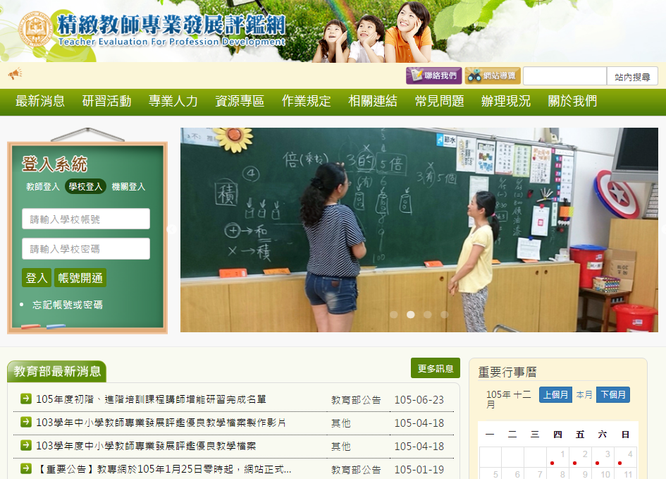
1
2
3
4

Slide 6
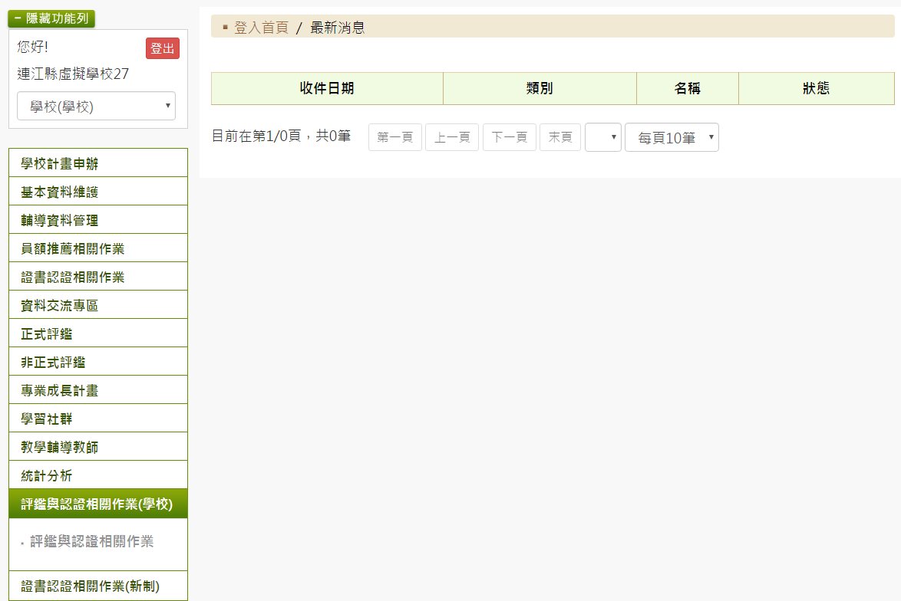

Slide 7
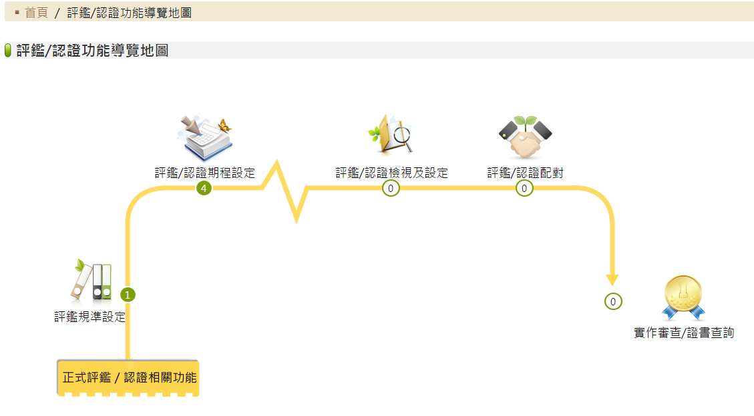

Slide 8
設定評鑑的規準

Slide 9
設定評鑑的期程
確認初階認證的期程
確認進階認證的期程
確認教輔認證的期程
查看評鑑/認證層面

Slide 10
確認學校內教師的名單以及狀態
設定參加認證的教師

Slide 11
配對學校內參加評鑑/認證的老師

Slide 12
初階/進階/教輔 的實作審查
證書狀態的查詢

Slide 13
學校端- 評鑑規準設定

Slide 15
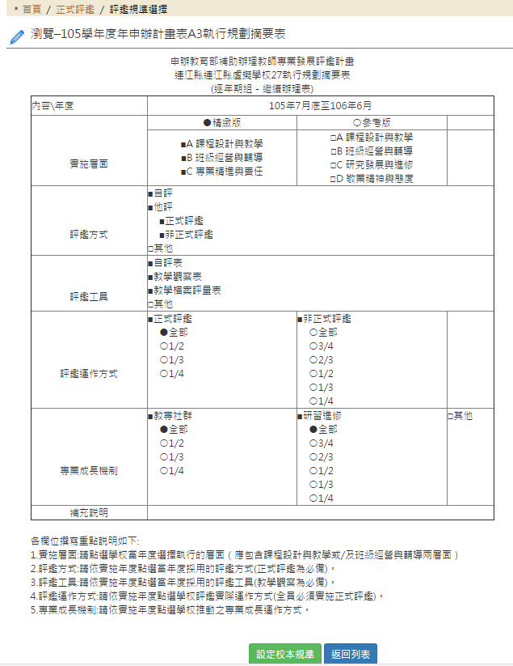

Slide 16
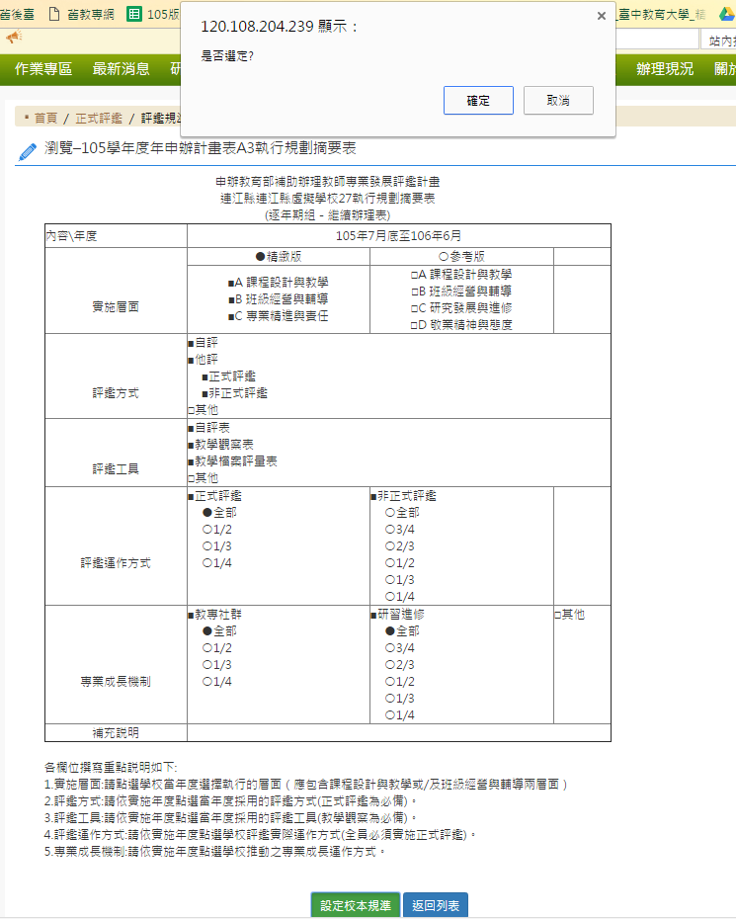

Slide 17
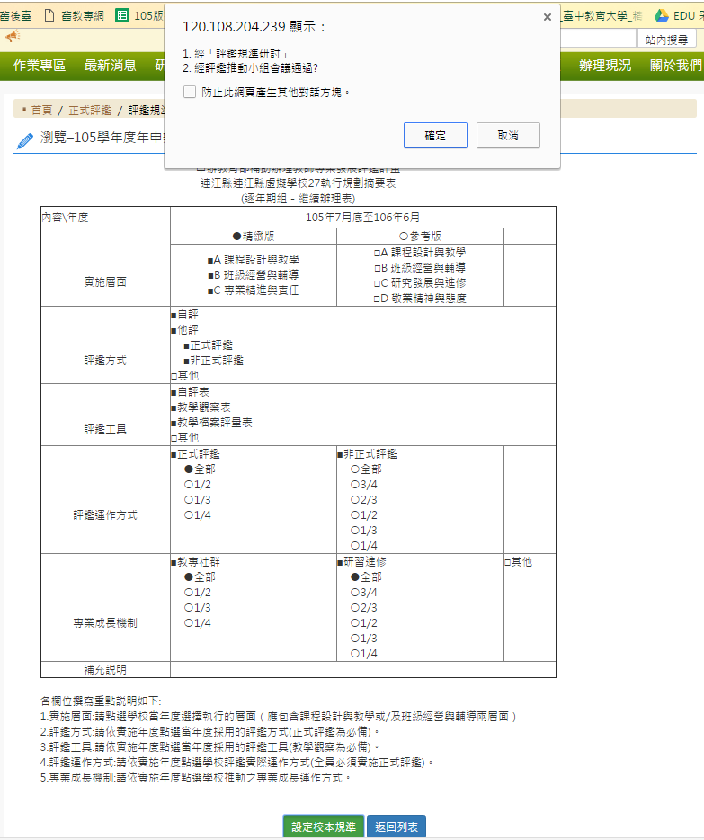

Slide 18
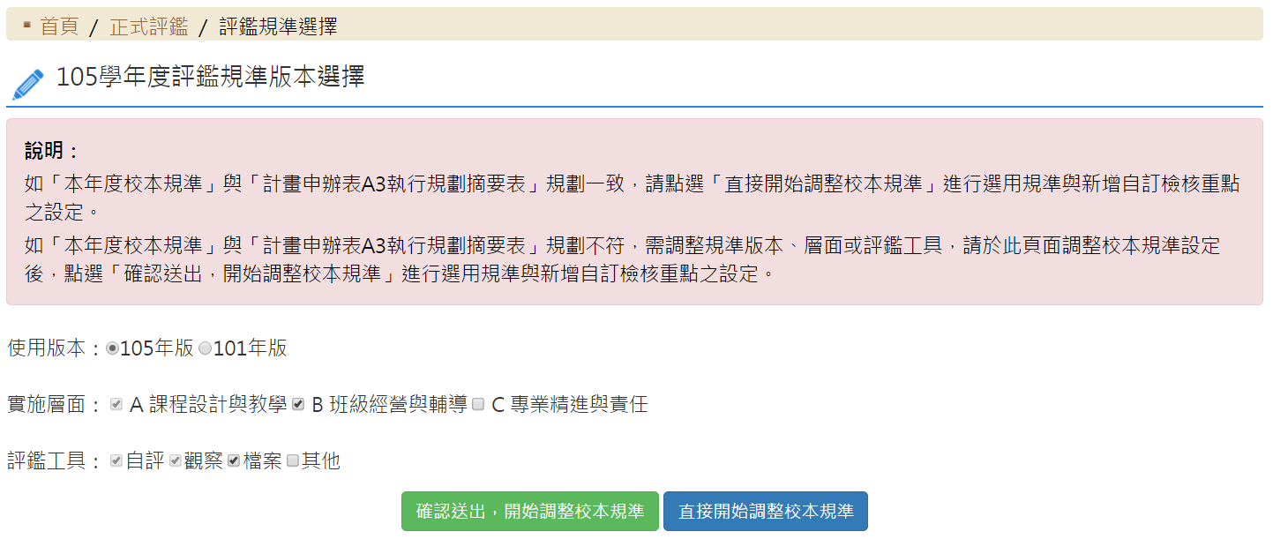
使用學校提出申請時所選擇之校本規準
確認剛剛步驟所調整的校本規準

Slide 19
評鑑規準設定
評鑑規準設定 | 初階認證 | 進階認證
A(自評+觀察) | A(自評+觀察) | AB(自評+觀察) 檔案評量自評ABC層面
A(自評+觀察+檔案) | A(自評+觀察+檔案) | AB(自評+觀察) 檔案評量他評A層面
AB(自評+觀察) | AB(自評+觀察) | AB(自評+觀察) 檔案評量自評ABC層面
AB(自評+觀察+檔案) | AB(自評+觀察+檔案) | AB(自評+觀察+檔案)
ABC(自評+觀察+檔案) | ABC(自評+觀察+檔案) | ABC(自評+觀察+檔案)

Slide 20
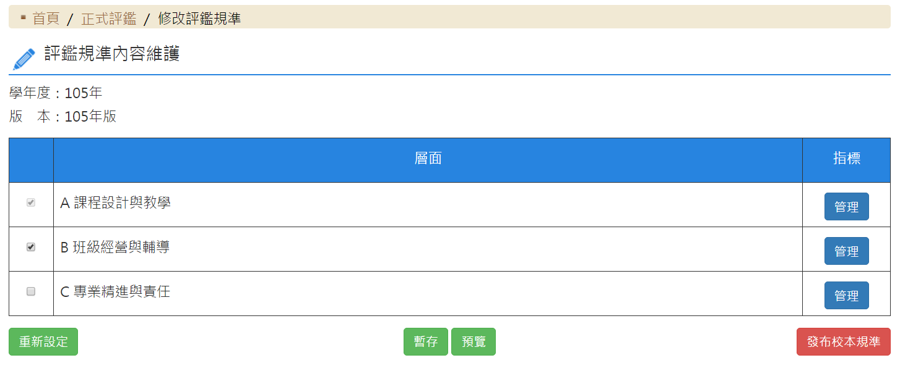

Slide 21
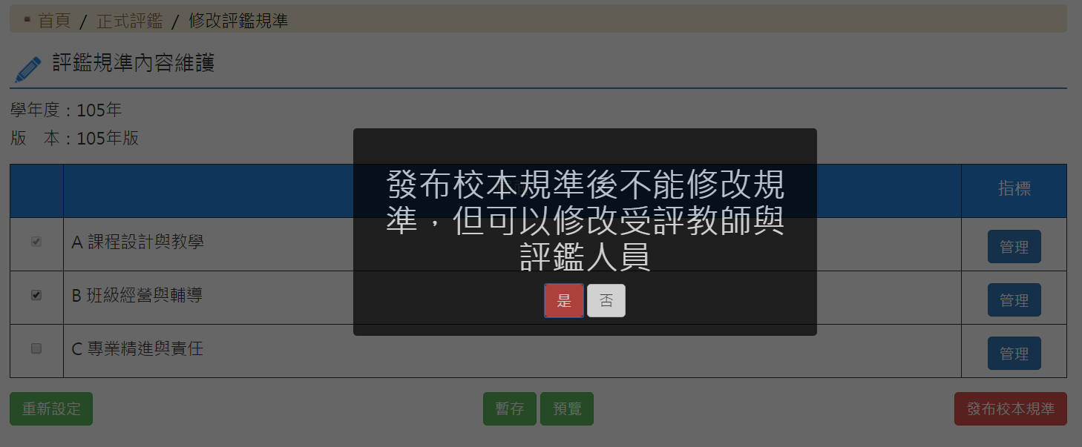

Slide 22
學校端-評鑑/認證期程設定

Slide 23
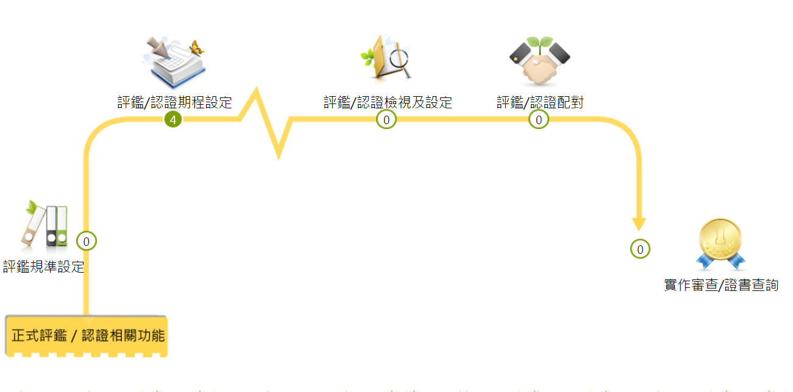

Slide 24
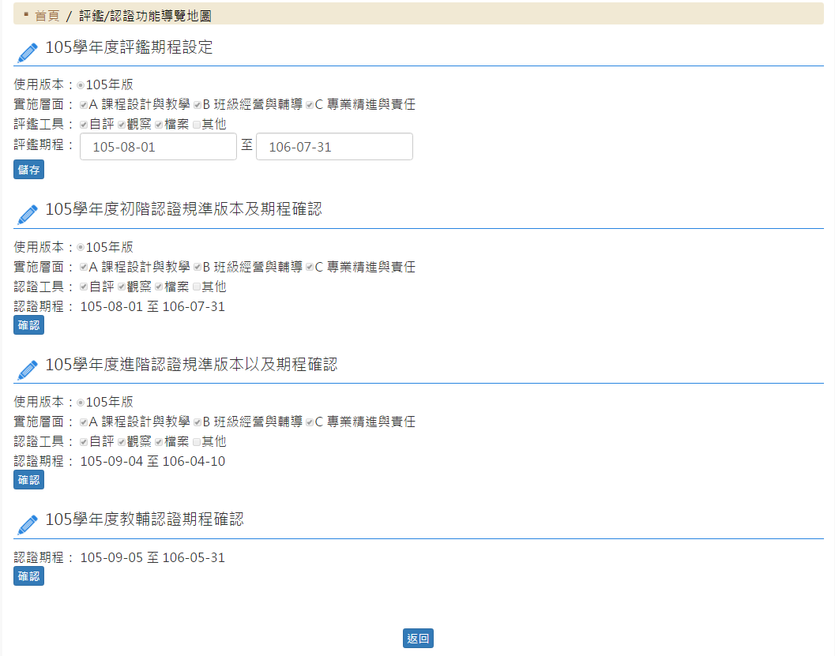

Slide 26
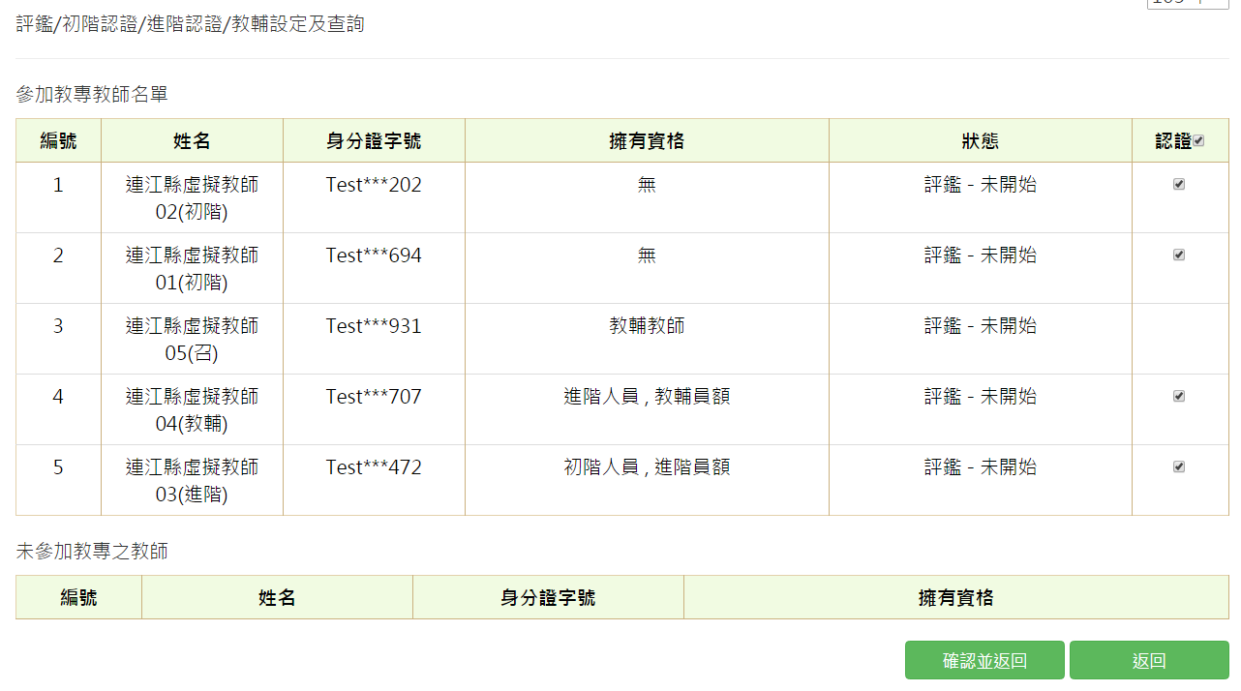
四個都勾選

Slide 27
教師端- 期望名單設定

Slide 28
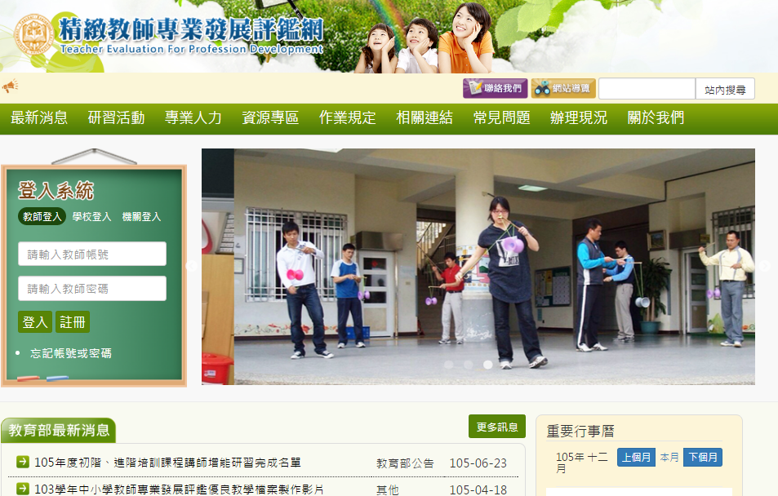
1
2
3
4

Slide 29
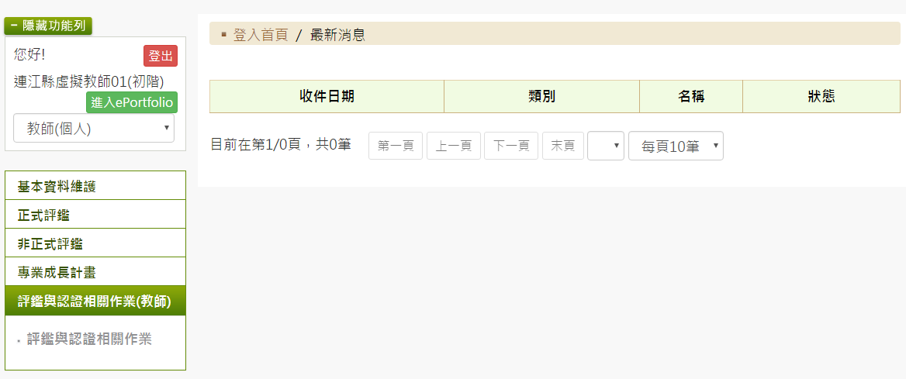

Slide 31
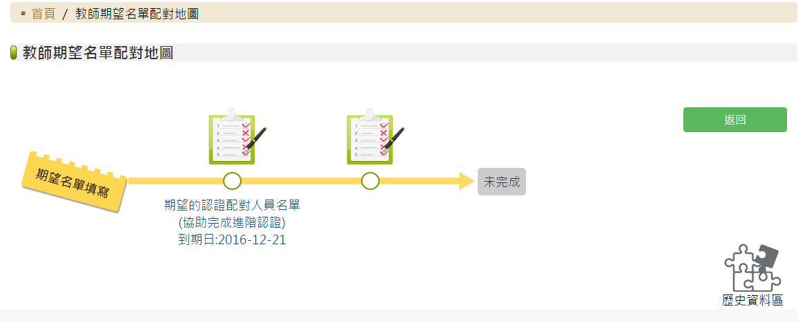

Slide 32
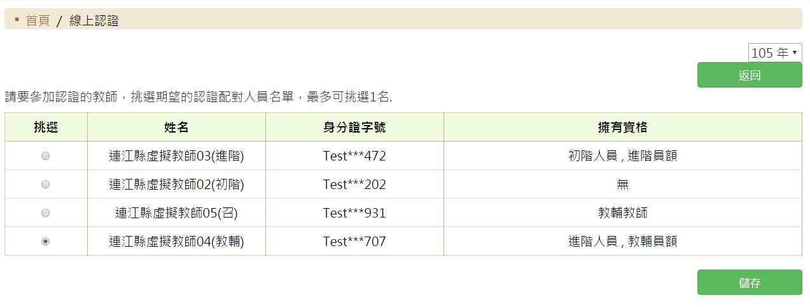

Slide 33
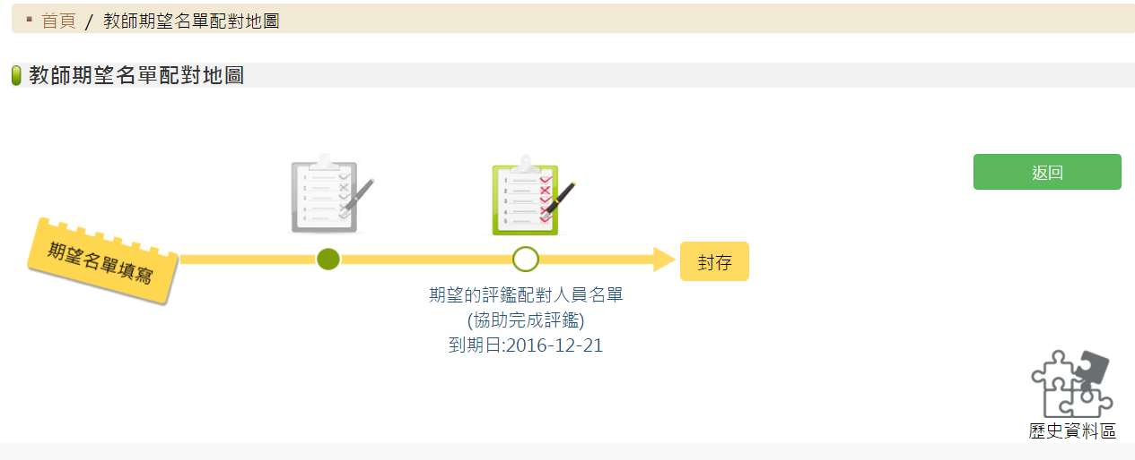

Slide 34
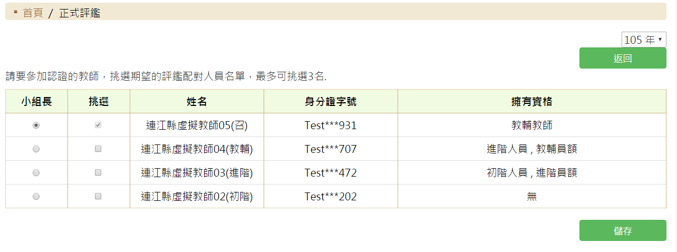

Slide 35
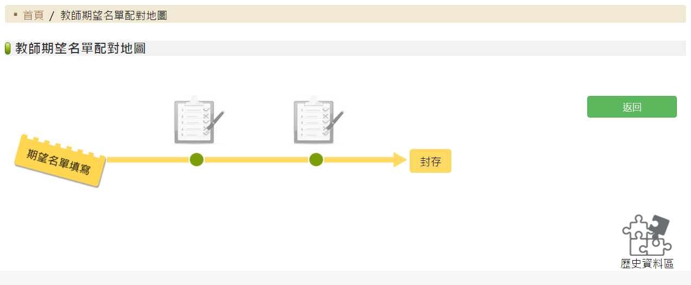
點封存即可封存資料，資料會自動匯入歷史資料區。

Slide 36
可由歷史資料區檢視
教師所曾填過的資料

Slide 37
歷史資料區：

Slide 38
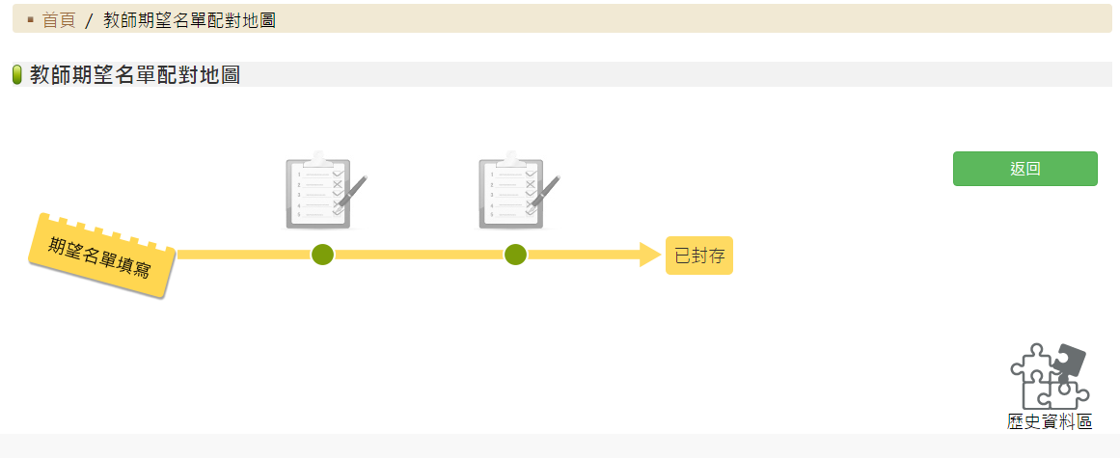

Slide 39
學校端-評鑑/認證配對

Slide 41
認證配對：
教師期望名單配對
手動配對

Slide 42
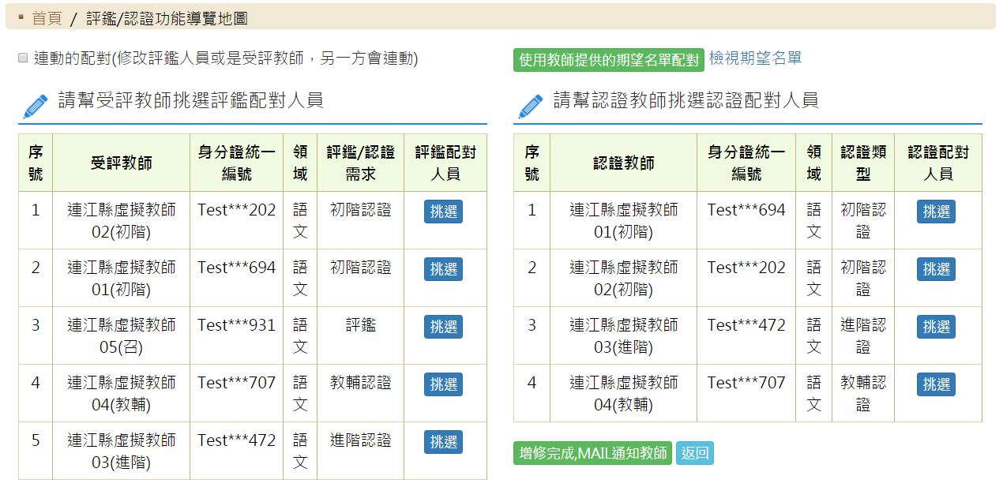

Slide 43
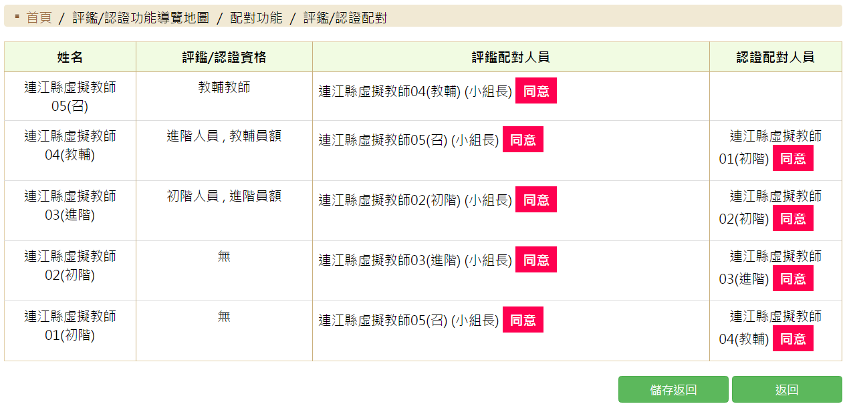
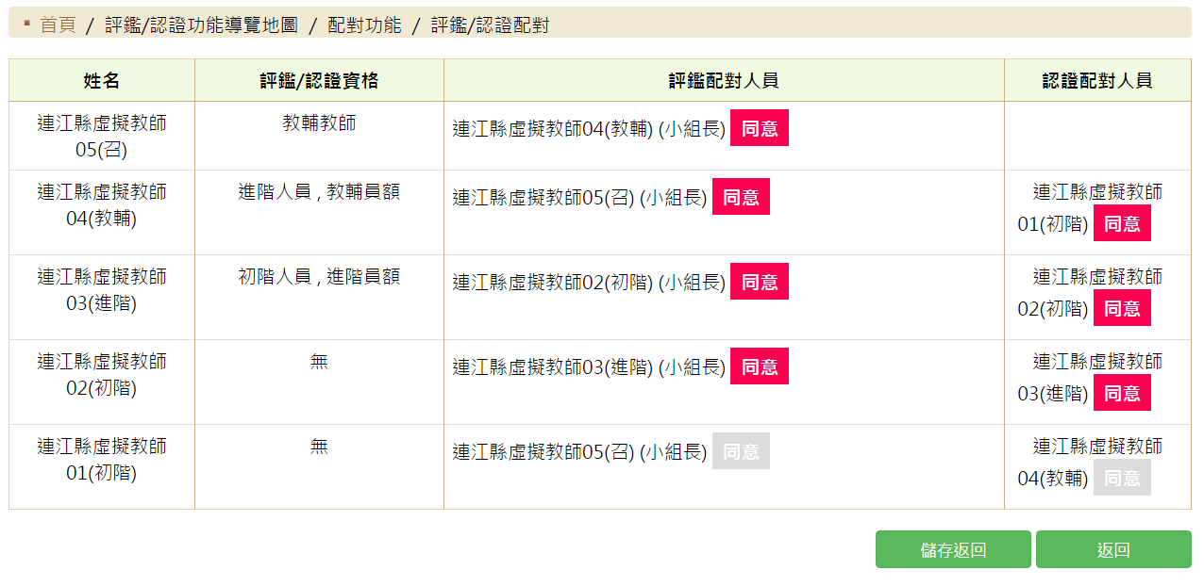
同意此配對
不同意此配對

Slide 44
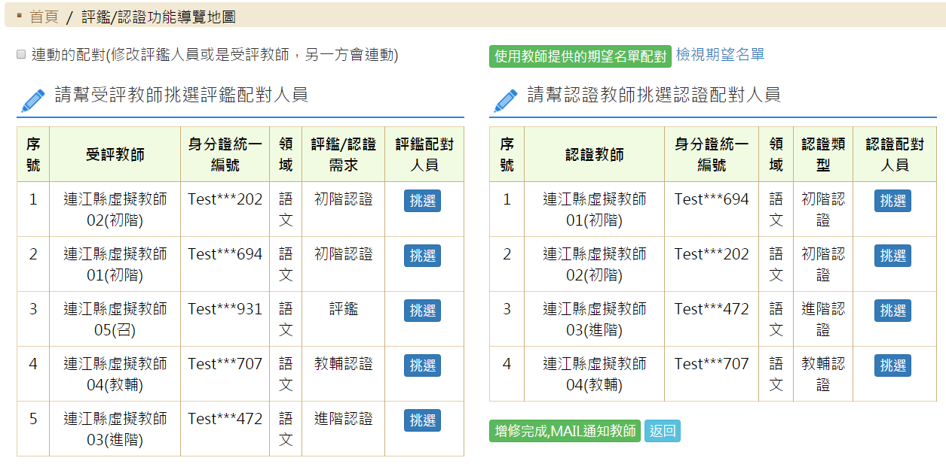

Slide 45
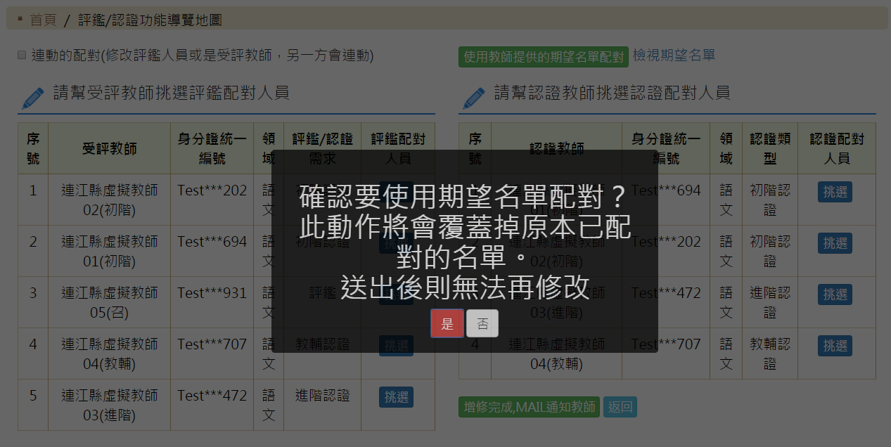

Slide 46
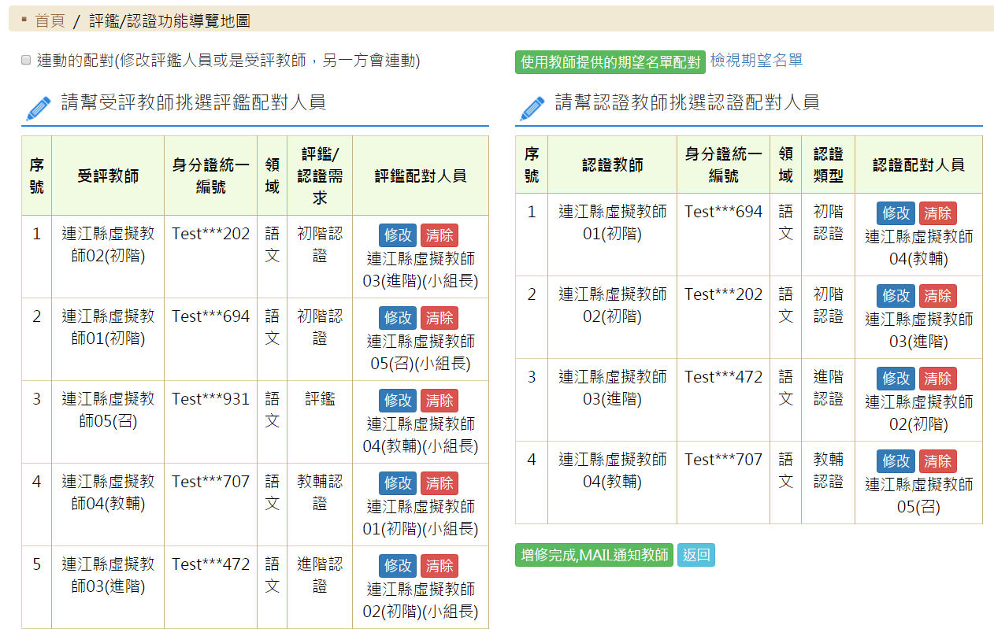
按此按鈕後 教師會收到mail通知, 才能開始評鑑/認證的作業

Slide 47
認證配對：
教師期望名單配對
手動配對

Slide 48
按此清除配對

Slide 49
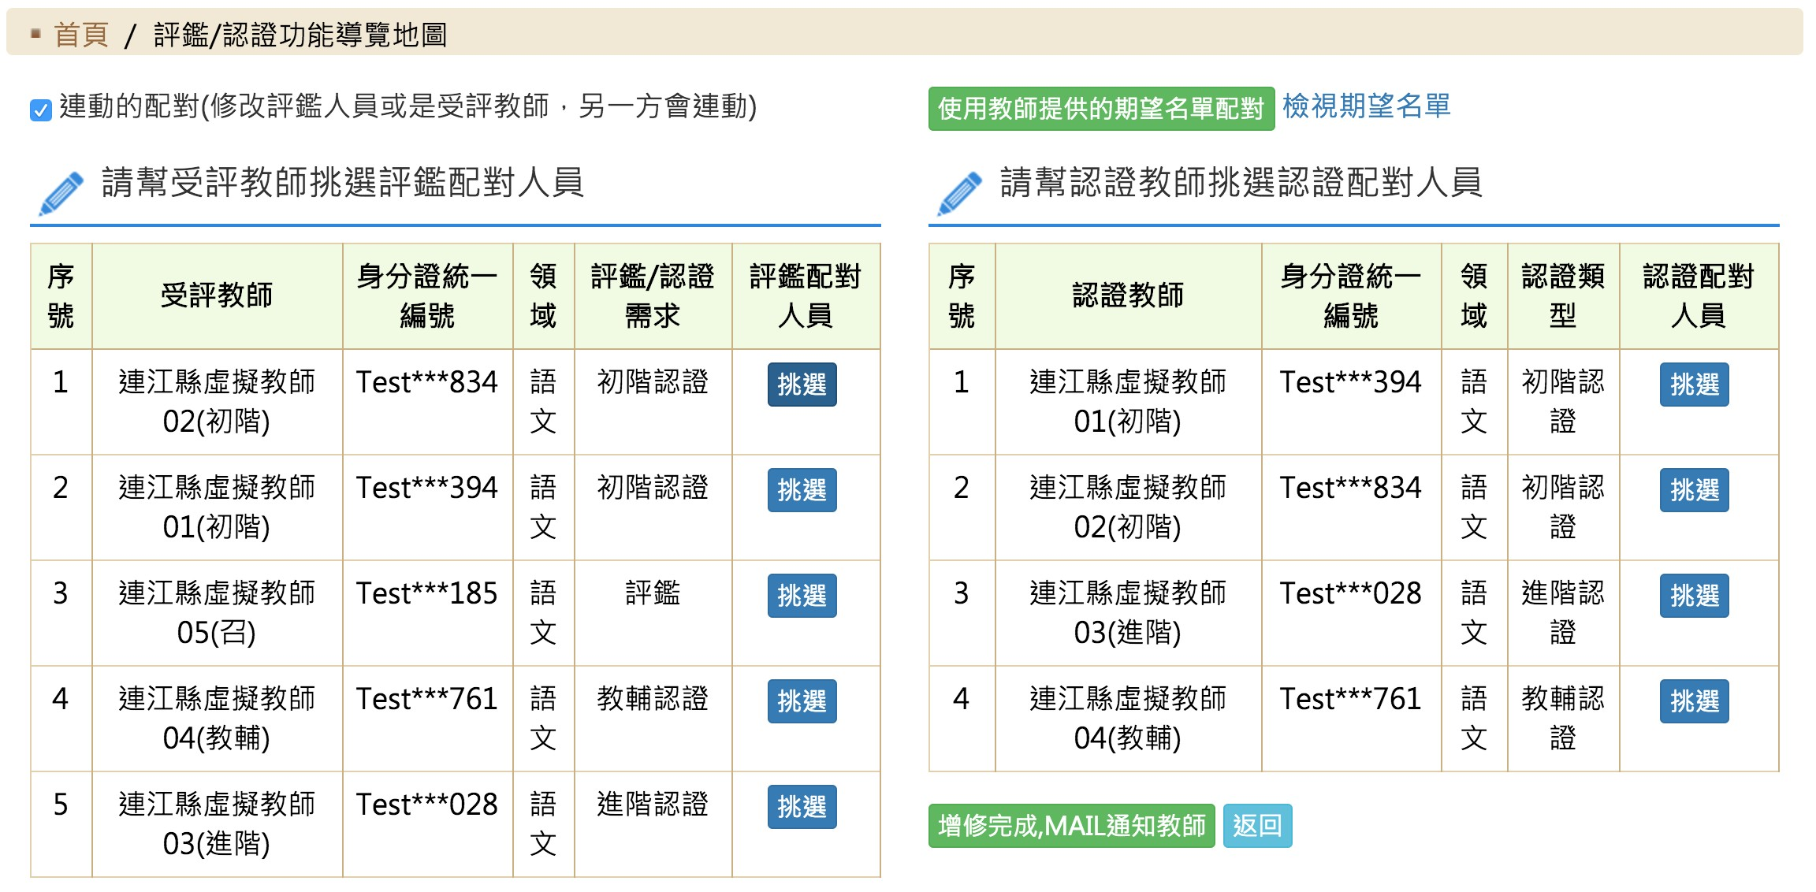
勾選連動配對

Slide 50
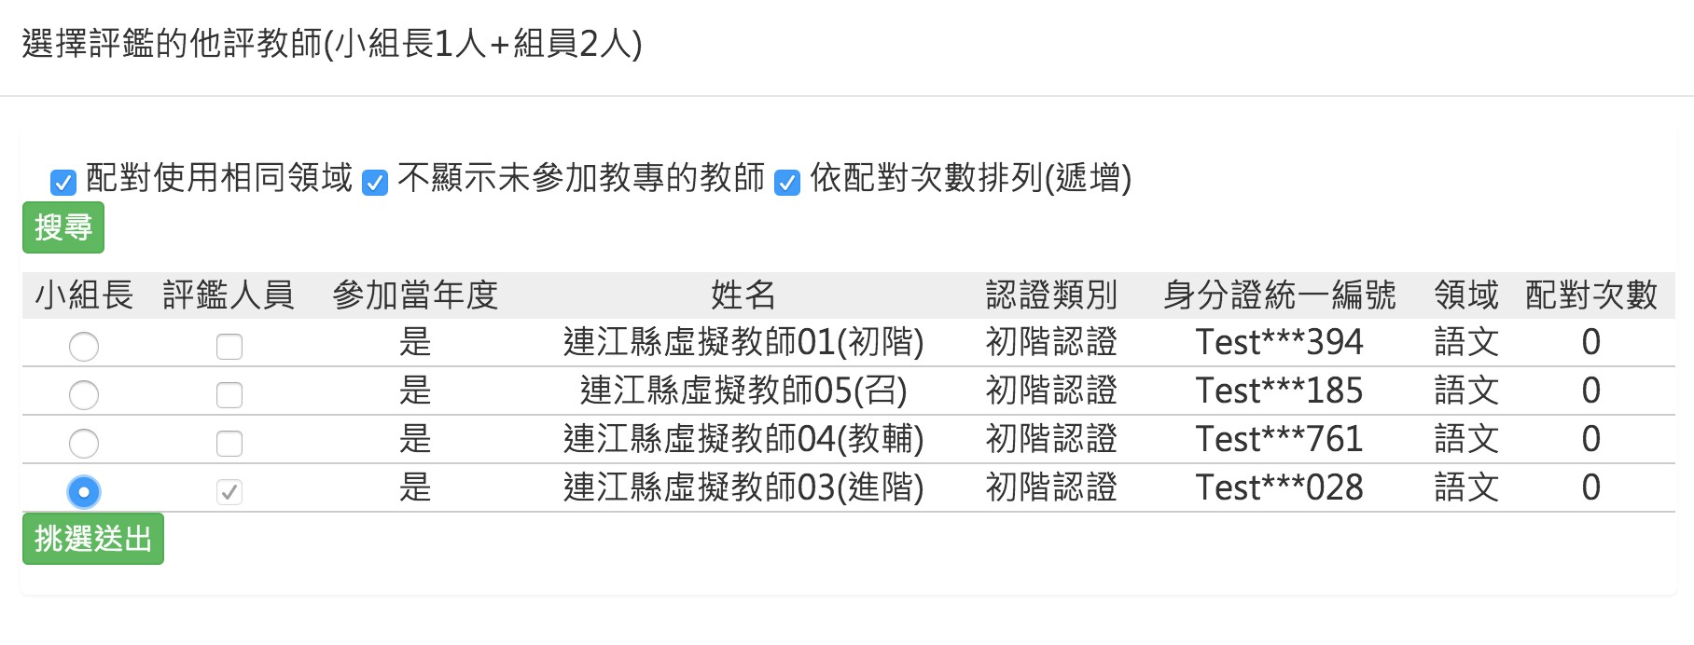

Slide 51
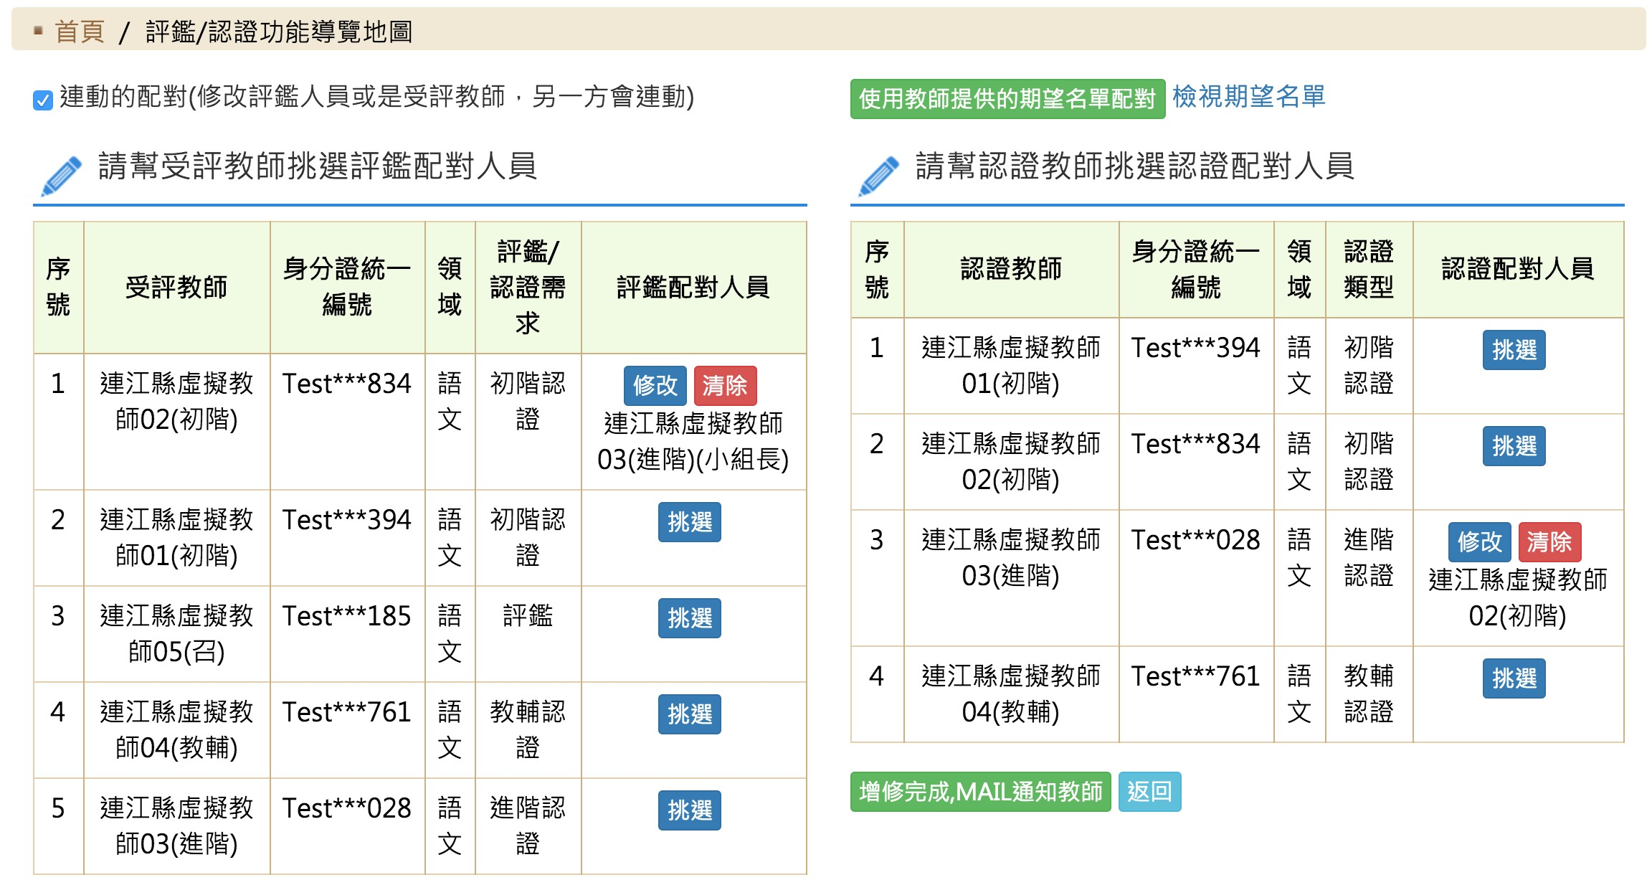

Slide 52
教師端-初階認證
(假設教師01和教師02配對)

Slide 54
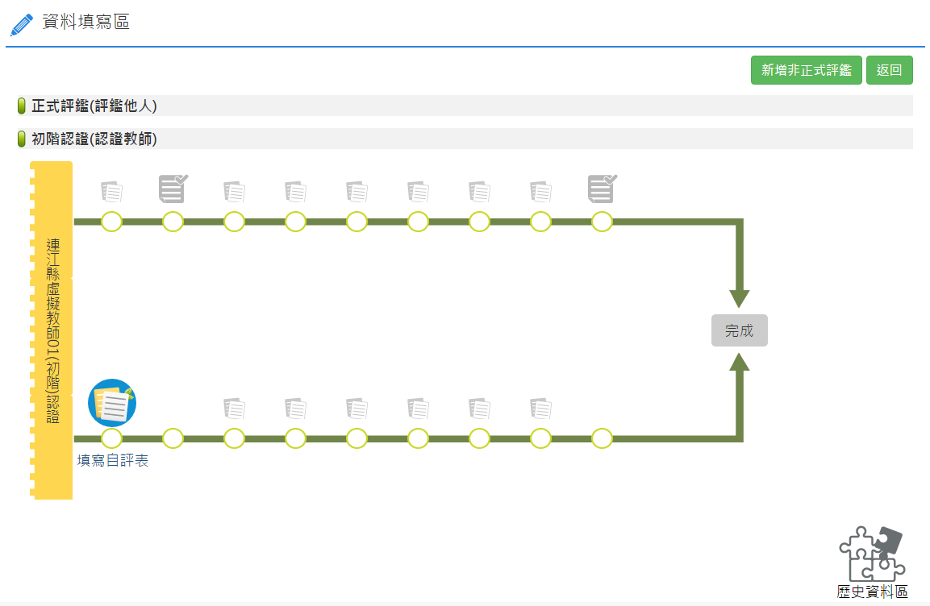
教師01的初階認證流程
教師01填寫自評表
地圖上出現藍色的部分 就是需要填寫的地方
教師01的評鑑流程

Slide 55
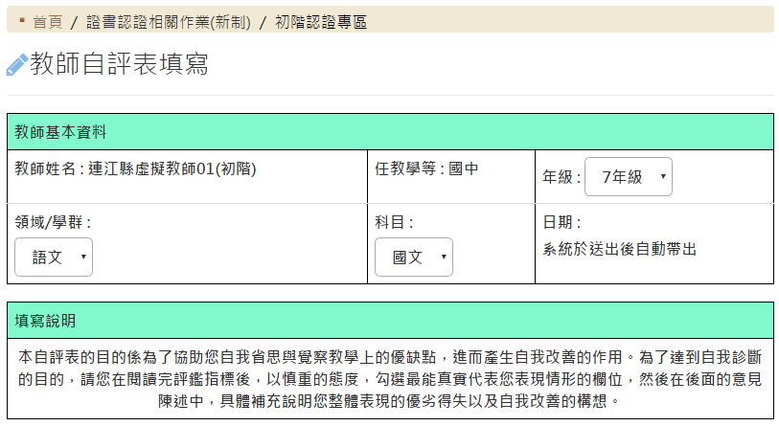

Slide 56
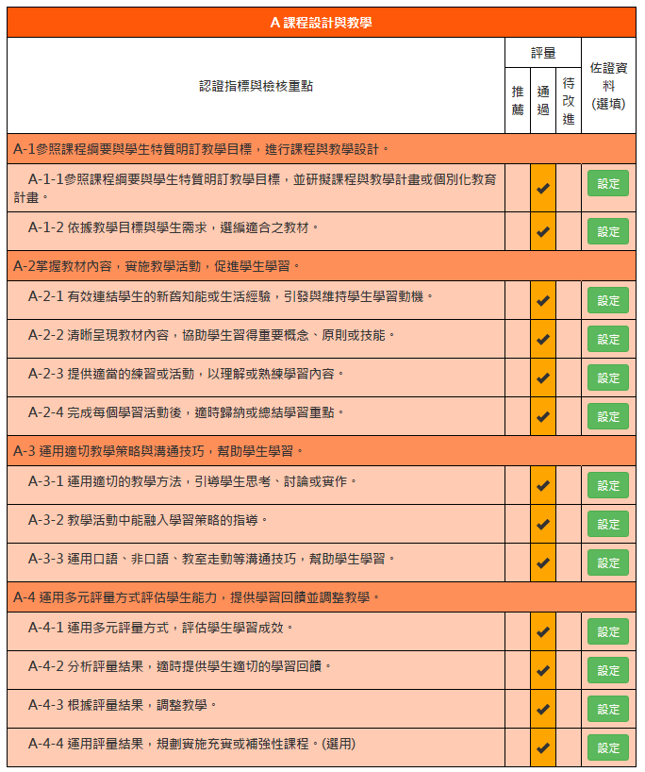

Slide 57
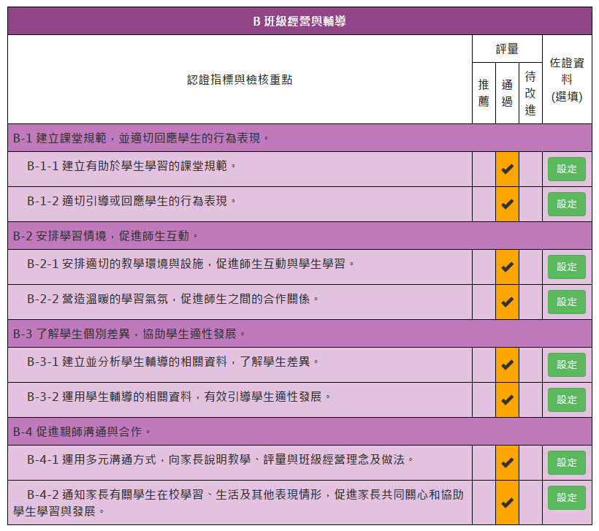

Slide 58
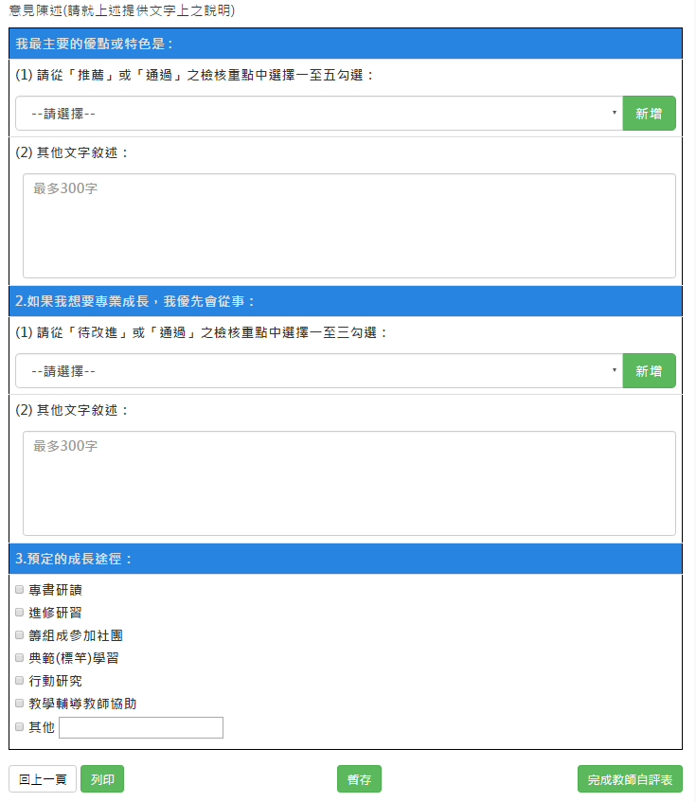

Slide 59
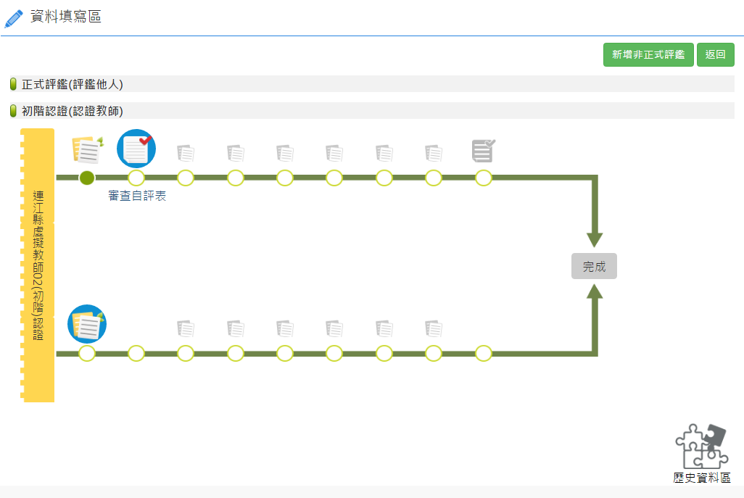
教師02審查教師01自評表

Slide 60
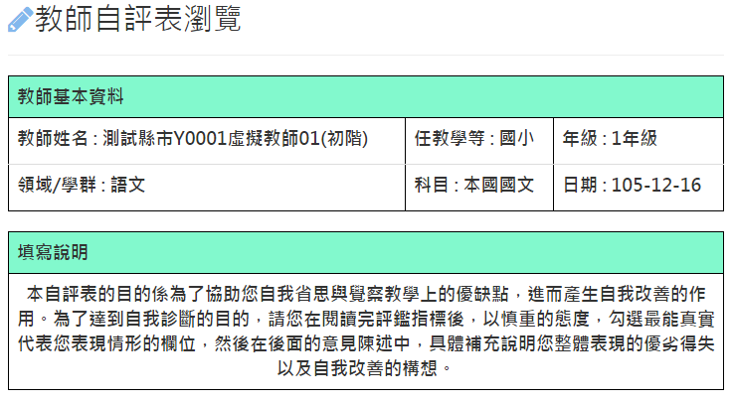

Slide 63
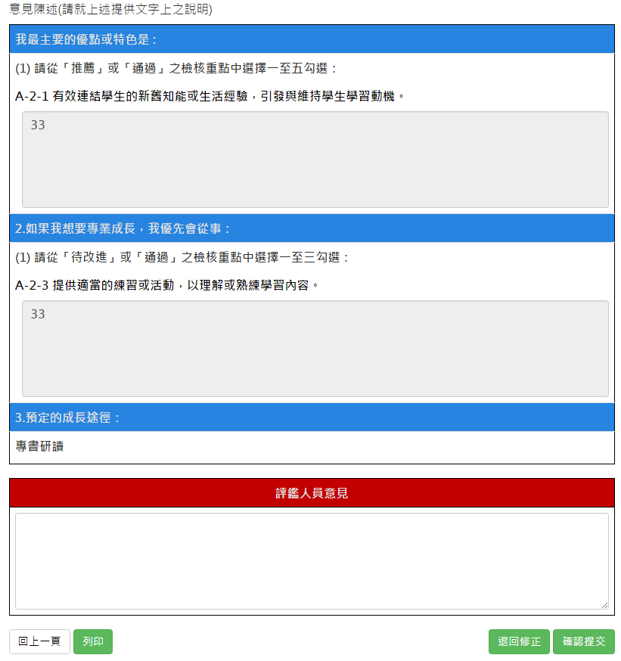

Slide 64
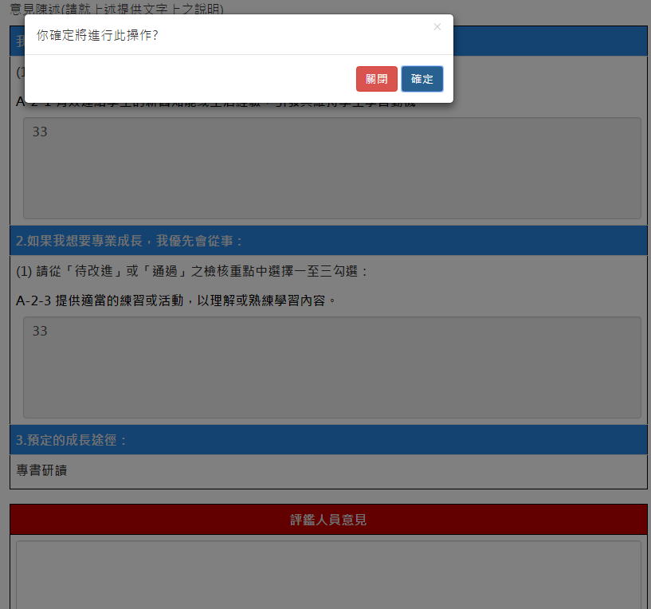

Slide 65
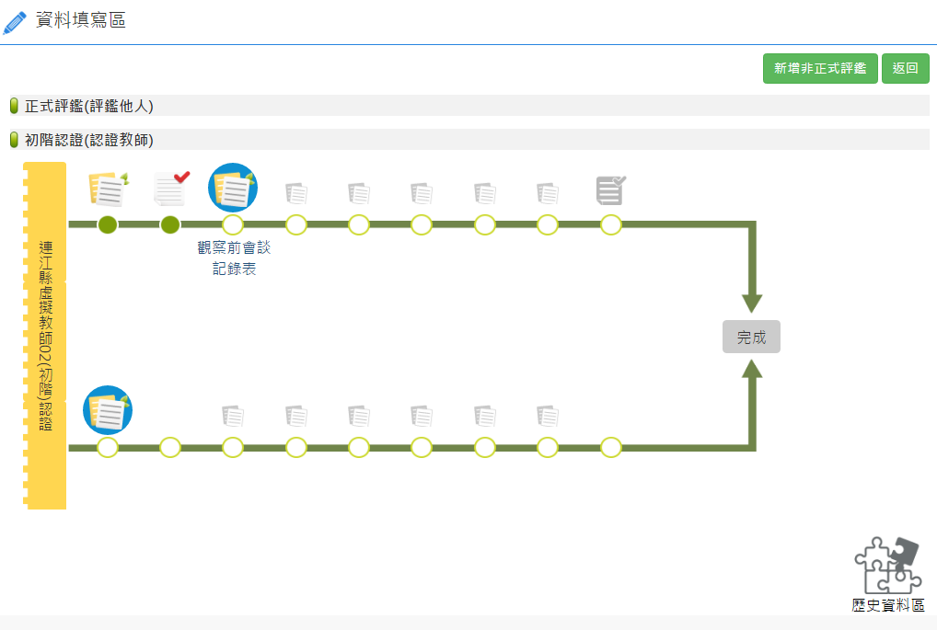
教師02填寫觀察前會談紀錄表

Slide 66
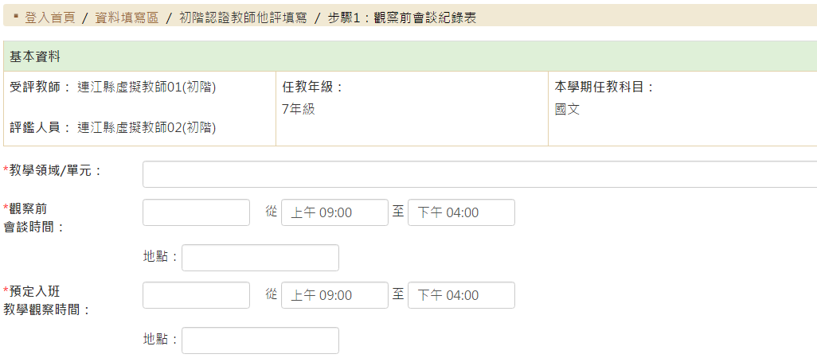

Slide 67
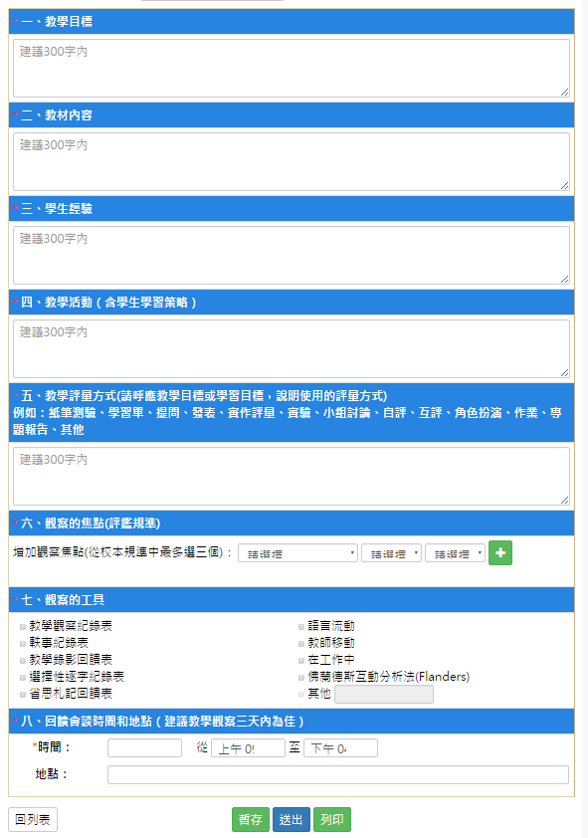

Slide 68
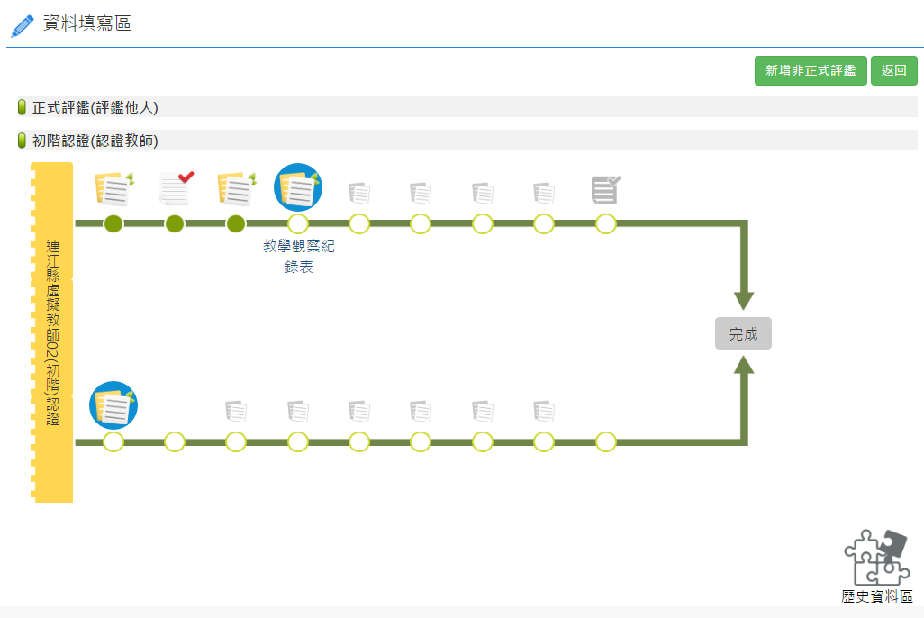
教師02填寫教學觀察紀錄表

Slide 70
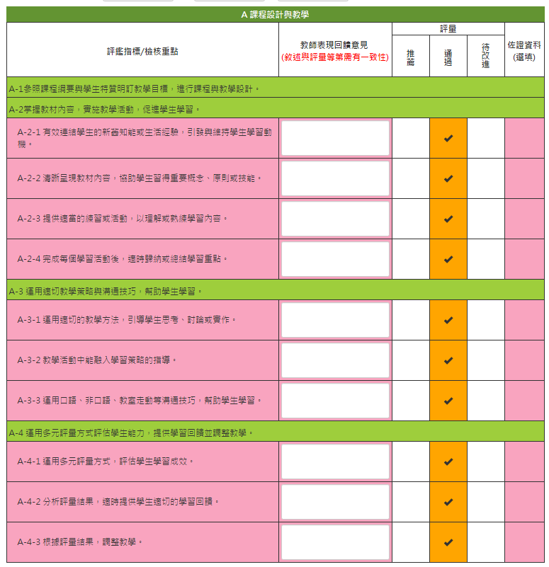

Slide 71
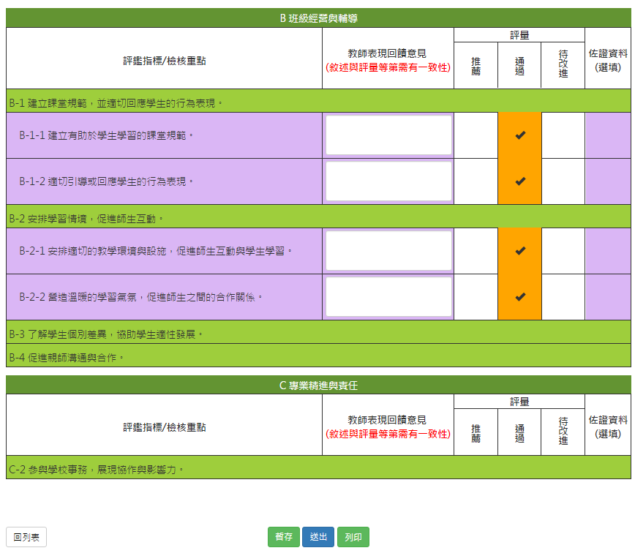

Slide 72
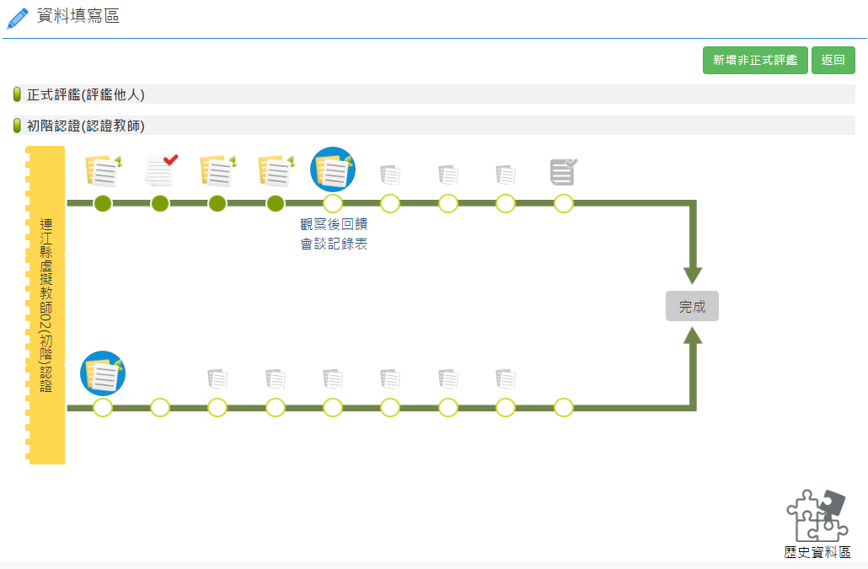
教師02填寫觀察後回饋會談錄表

Slide 73
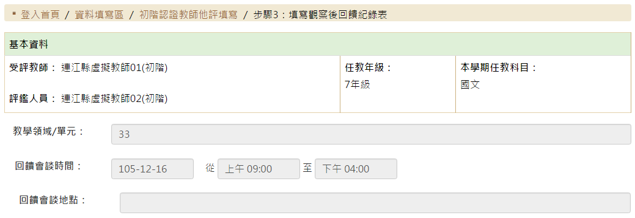

Slide 74
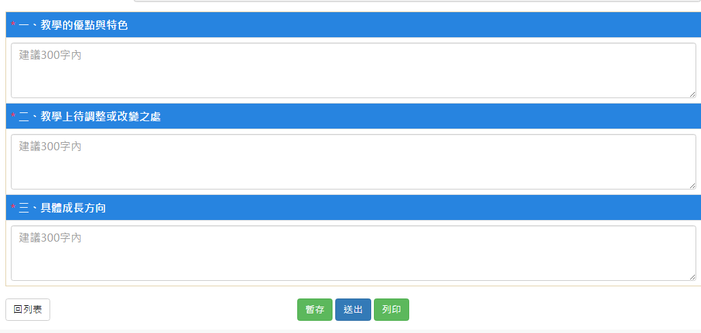

Slide 75
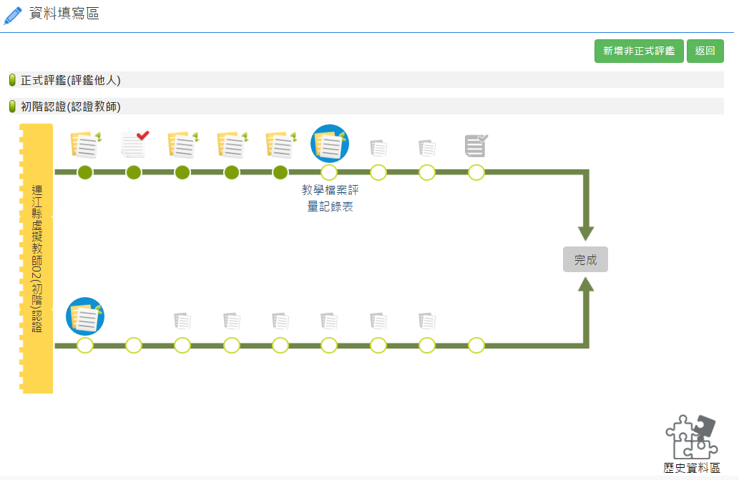
教師02填寫教學檔案評量紀錄表

Slide 77
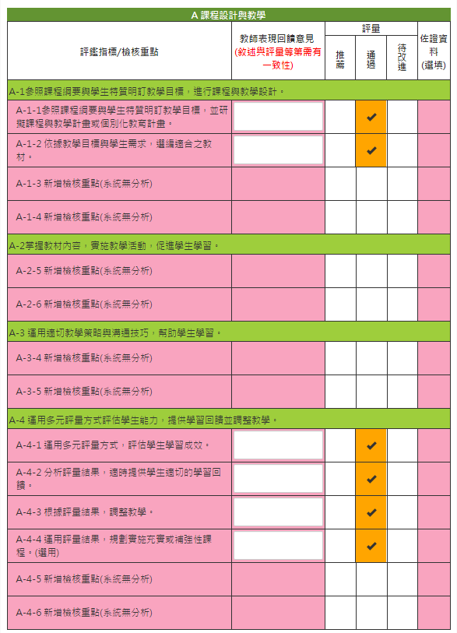

Slide 78
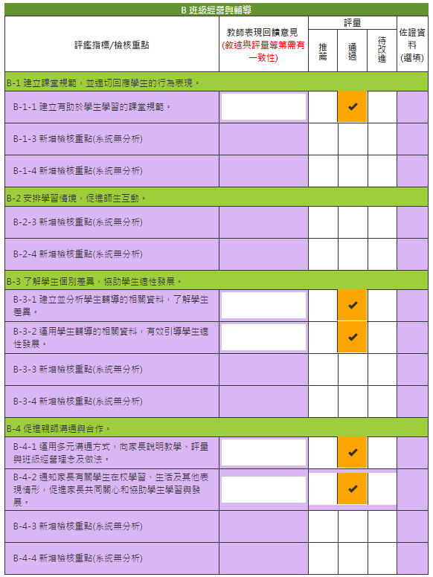

Slide 80
教師02填寫
綜合報告表

Slide 86
教師01填寫
專業成長計畫

Slide 90
教師02審查教師01
專業成長計畫

Slide 94
當教師01和教師02各自完成其初階認證後，會出現如下圖「完成」字樣。

Slide 95
送出認證申請/查詢
初階認證資料/狀態查詢

Slide 102
教師端-進階認證
假設教師03和教師05配對

Slide 103
教師05填寫自評表

Slide 108
教師03審查教師05自評表

Slide 113
教師03填寫第一次觀察前會談紀錄表

Slide 116
教師03填寫第一次教學觀察紀錄表

Slide 120
教師03填寫第一次觀察後回饋會談紀錄表

Slide 122
教師03填寫第二次觀察前會談紀錄表

Slide 123
按此可更換第二位受評教師

Slide 125
教師03填寫第二次觀察工具

Slide 127
教師03填寫第二次觀察後回饋會談紀錄表

Slide 129
教師03填寫教學檔案評量紀錄表

Slide 133
教師03填寫
綜合報告表

Slide 139
教師05填寫
專業成長計畫

Slide 143
教師03審查
專業成長計畫

Slide 147
完成字樣出現藍底後，表示進階認證完成

Slide 148
送出認證申請/查詢
進階認證資料/狀態查詢

Slide 155
教師端-教輔認證
認證教師不需和其他教師配對，自行完成認證程序即可。

Slide 197
送出認證申請/查詢
教輔認證資料/狀態查詢

Slide 204
學校端-實作審查/證書查詢

Slide 206
1.
2.
學校是否檢視過
教師的認證資料
由此檢視教師的認證資料
3.
4.

Slide 207
點選檢視後會出現的教師認證資料

Slide 208
1.
2.
學校是否檢視過教師所完成的實作認證申請表
3.
4.
檢視完教師認證資料後點選送出
5.

Slide 210
完成檢視，送出後即不會出現名單

Slide 211
1.
2.
學校是否檢視過教師所完成的實作認證申請表
3.
4.
5.

Slide 213
完成檢視，送出後即不會出現名單

Slide 214
1.
2.
學校是否檢視過教師所完成的實作認證申請表
3.
4.
5.

Slide 218
非正式評鑑

Slide 224
謝謝大家參與☺
 精緻網客服電話：
04-22297098，04-22290029，04-22297349
 精緻網Email : tepd@mail.moe.gov.tw

